Slide 1
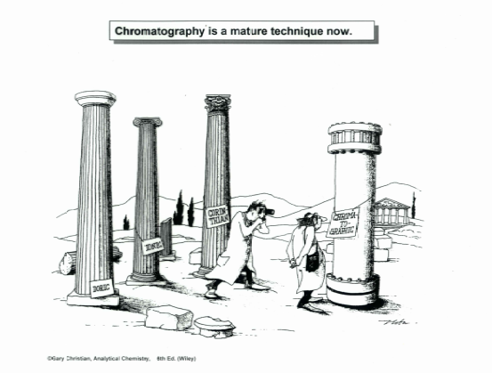

Slide 2
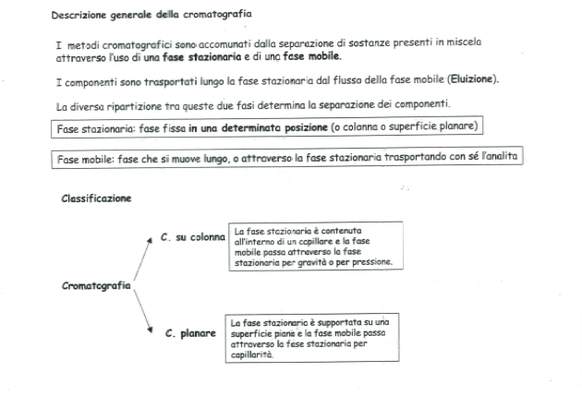

Slide 3
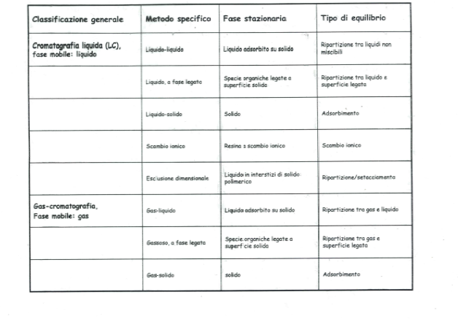

Slide 5
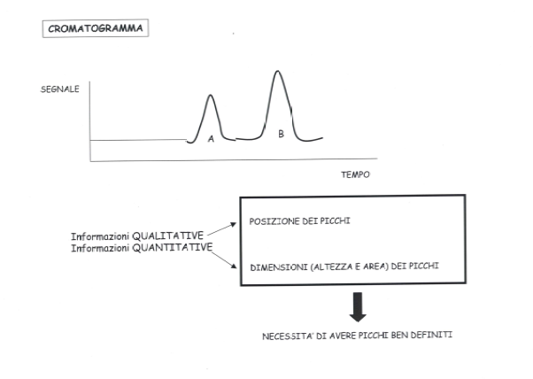

Slide 6
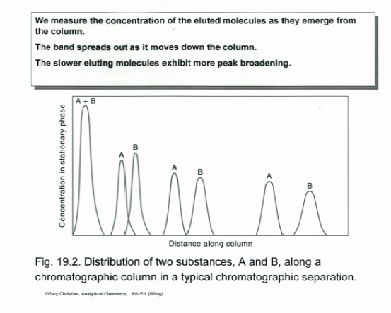

Slide 7
Velocità dei soluti in una separazione cromatografica
Il soluto si muove lungo la colonna cromatografica solo quando si trova in fase mobile.
Da questo discende che la velocità media con cui il soluto migra dipende dalla frazione di tempo che esso trascorre nella fase mobile.
Questa frazione è piccola per soluti che sono fortemente trattenuti dalla fase stazionaria e grande per soluti trattenuti dalla fase mobile.
Le differenti velocità fanno si che i soluti si separino in bande lungo la lunghezza della colonna.
Il processo di separazione si realizza quindi facendo passare attraverso la colonna una quantità di fase mobile sufficiente per eluire le singole bande dalla colonna e possano essere raccolte (o misurate) in tempi diversi.

Slide 8
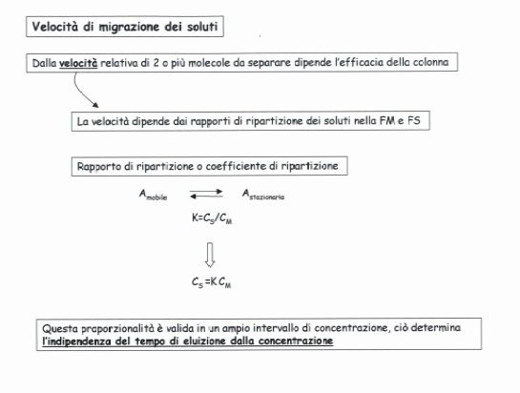

Slide 9
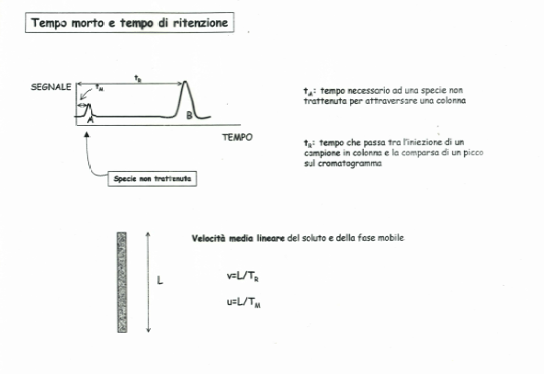

Slide 10
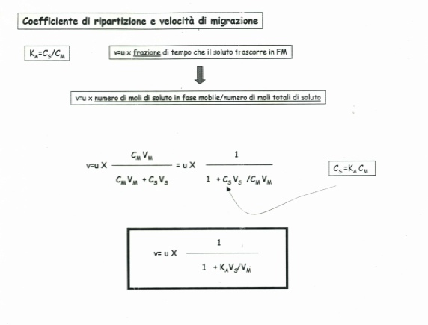
v=L/T_{R}
u=L/T_{M}
In che condizione abbiamo v=u ?
La velocità di migrazione del soluto è espressa in funzione del suo rapporto di ripartizione K e in funzione dei volumi di fase stazionaria e fase mobile

Slide 11
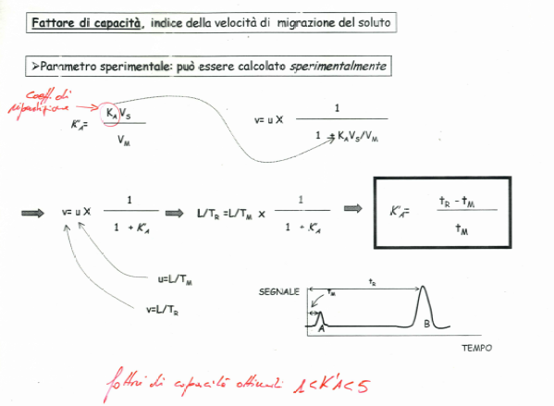
v=L/T_{R}
u=L/T_{M}

Slide 12
Fattore di capacità ottimale
Il fattore di capacità ottimale è compreso tra 1 e 5 valori superiori a 20-30 i tempi di ritenzione sono eccessivamene lunghi e vanno modificati.
In gas cromatografia vengono modificati attraverso variazioni di temperature e modificazioni della fase stazionaria
In cromatografia liquida attraverso modificazione della fase mobile e sostituendo la fase stazionaria.

Slide 13
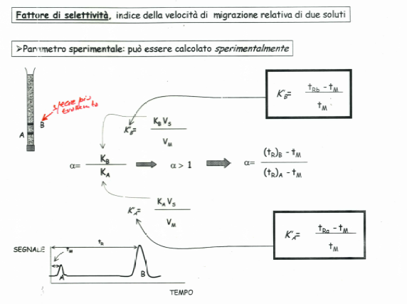

Slide 14
Teoria della velocità in cromatografia
La teoria della velocità descrive i profili e gli allargamenti dei picchi di eluizione in termini quantitativi basati su un cammino casuale per la migrazione lungo la colonna
I picchi hanno una forma assimilabile ad una gaussiana, queste curve sono razionalizzate assumendo che l’incertezza associata ad una singola misura (in questo caso la velocità di migrazione) è la somma di un numero più elevato di incertezze di piccola entità (casuali) ognuna delle quali può essere positiva o negativa.
Quindi la gaussiana del picco cromatografico può essere il risultato della combinazione additiva dei movimenti casuali di un numero elevatissimo di molecole che costituiscono la banda cromatografica
Ad esempio: la singola molecola di una banda cromatografica effettua miglia di trasferimenti tra fase mobile e fase stazionaria. Il tempo di residenza nelle due fasi è molto irregolare in quanto richiede energia che deve essere ottenuta dall’intorno, così questo tempo può essere lungo in un caso e breve in un altro.
Il risultato di questi processi individuali (della singola molecola) casuali è una distribuzione simmetrica attorno ad una valore medio.
Tale valore medio rappresenta il comportamento della molecola «media» dell’analita.

Slide 15
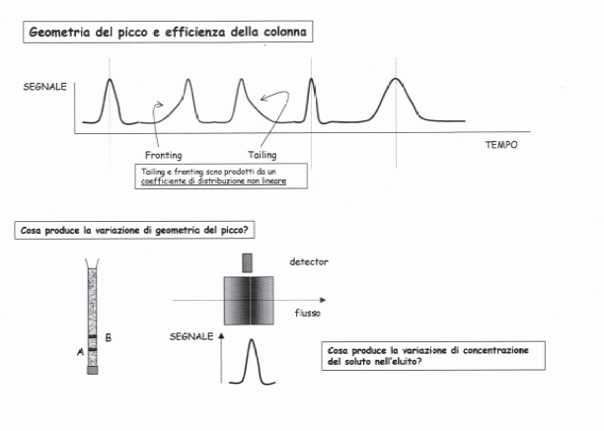
Scostamenti dal comportamento medio NON SIMMETRICI portano al fenomeno del FRONTING e del TAILING

Slide 16
Efficienza della colonna cromatografica
N=L/H
N è il numero dei piatti terorici
L è la lunghezza geometrica della colonna
H è l’altezza del piatto teorico
L’efficienza aumenta all’aumentare del numero dei piatti, ovvero aumenta all’aumentare di L e diminuisce all’aumentare di H
N varia grandemente sia in funzione della composizione chimica della FM che della composizione chimica e FISICA della FS
Ad esempio: 0,1 cm <H< 10⁻⁶ cm

Slide 17
ALTEZZA DEL PIATTO (H)
Come misura dell’altezza del piatto si usa il quadrato della varianza per unità di lunghezza della colonna
H=σ²/L
In termini qualitativi l’altezza del piatto può considerarsi come la porzione di colonna che contiene una frazione di analita compresa tra L e L-σ.
Dato che l’area della gaussiana (picco compresa tra L-σ e L+σ contiene il 68% dell’analita, la porzione compresa tra L e L-σ contiene il 34% dell’analita.
Quindi H può essere definita come la porzione di colonna che contiene il 34% dell’analita)

Slide 18
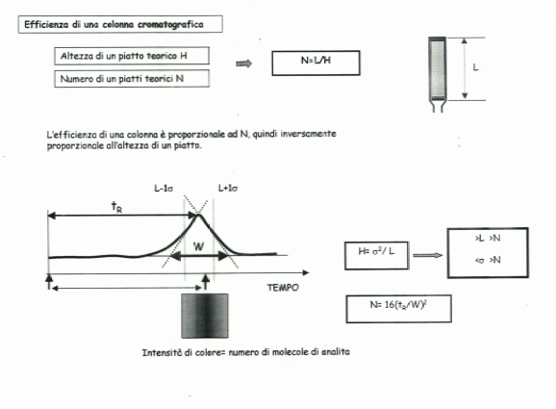

Slide 19
Variabili che influenzano l’efficienza della colonna
Velocità lineare della fase mobile
Coefficiente di diffusione nella fase mobile
Coefficiente di diffusione nella fase stazionaria
Fattore di capacità
Diametro delle particelle di impaccamento
Spessore del ricoprimento liquido della fase stazionaria

Slide 20
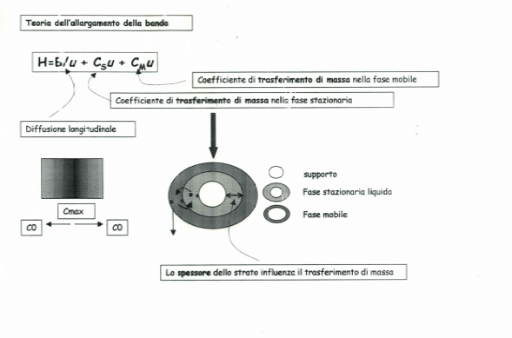

Slide 21
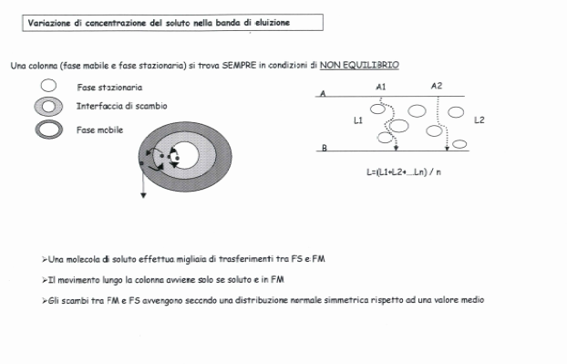

Slide 22
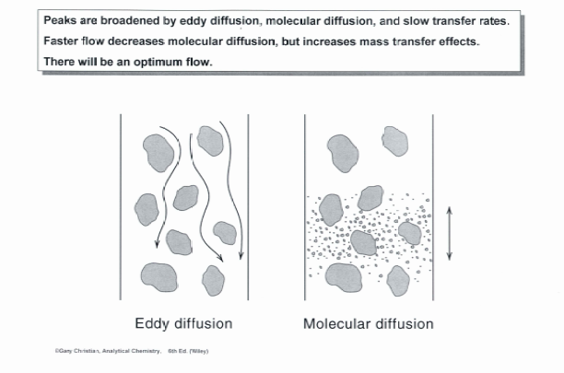

Slide 23
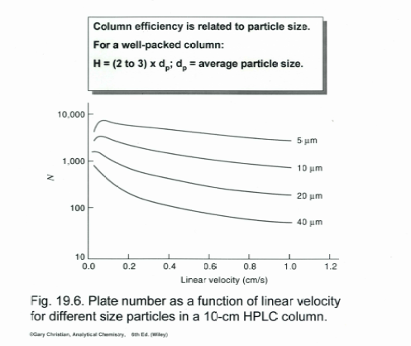

Slide 24
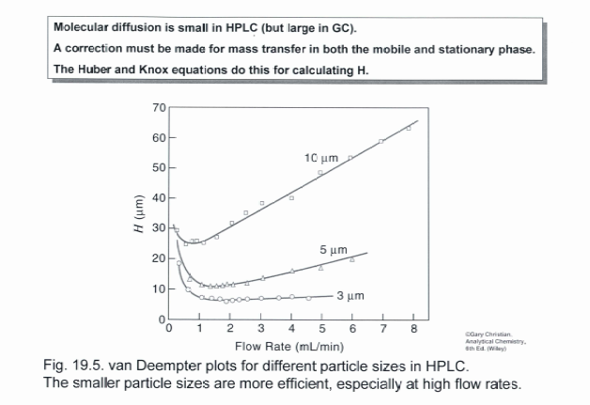

Slide 25
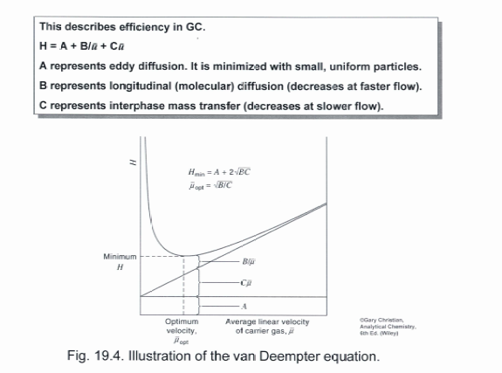

Slide 26
Le principali tecniche cromatografiche
TLC (cromatografia su strato sottile)
HPLC (cromatografia liquida ad alte prestazioni)
GC (Gascromatografia)

Slide 28
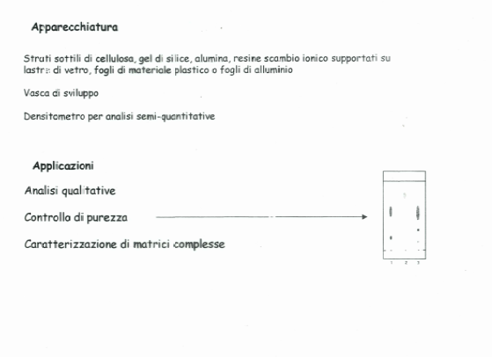

Slide 30
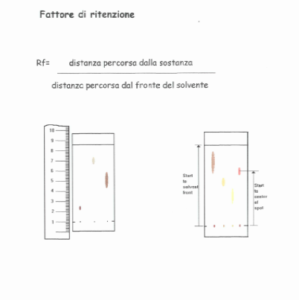

Slide 31
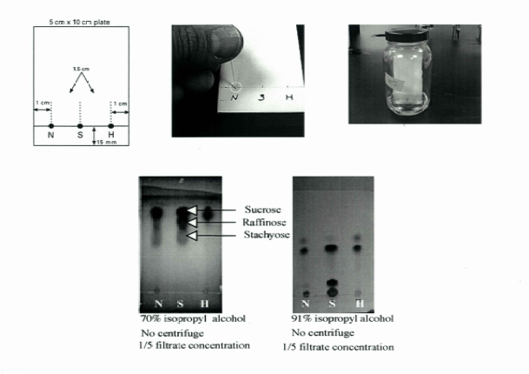

Slide 32
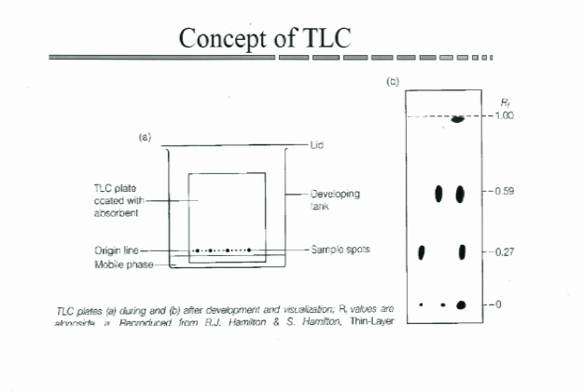

Slide 33
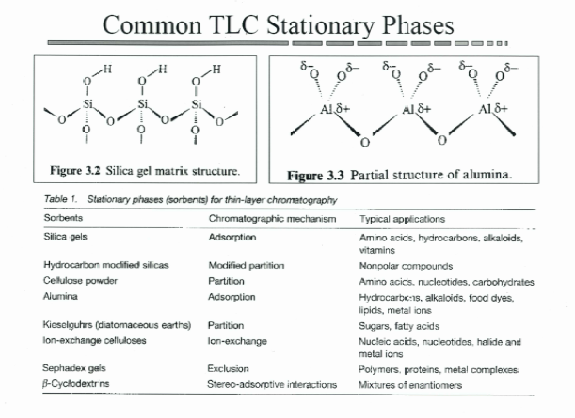

Slide 34
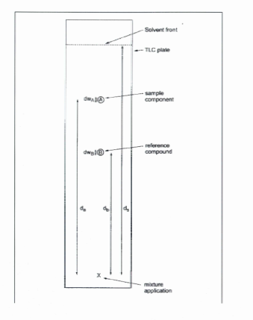

Slide 35
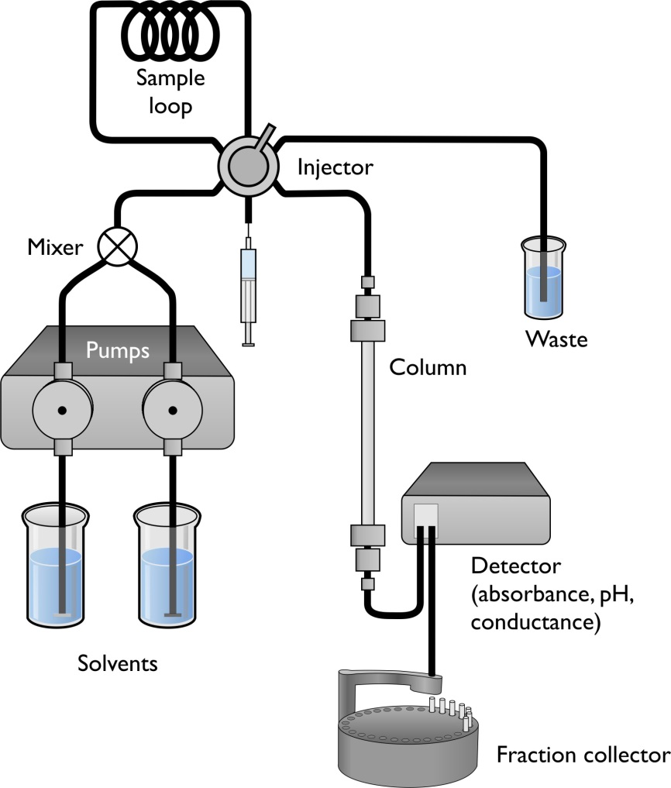
HPLC

Slide 36
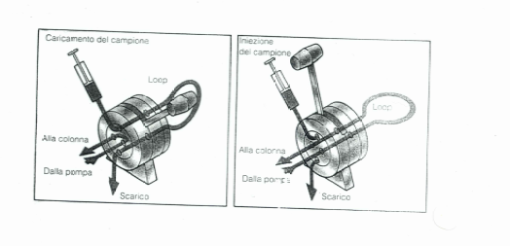
Valvola campionatrice

Slide 37
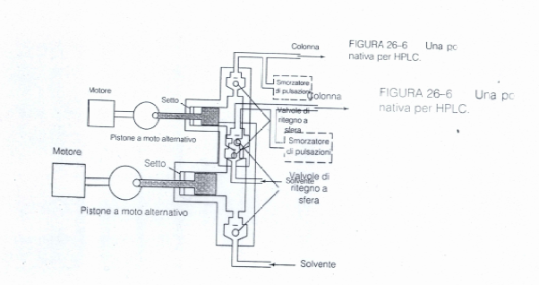
POMPA RECIPROCANTE PER HPLC

Slide 38
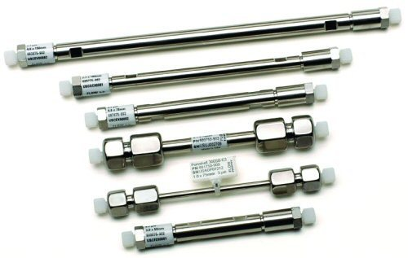
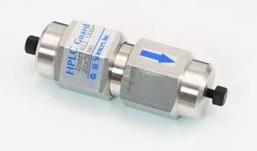
Colonne analitiche e colonne di guardia (precolonne)

